Slide 1
Kako EU fondovi mijenjaju Hrvatsku?
mr. sc. Marija Vučković, ministrica poljoprivrede

Slide 2
PROGRAMI U NADLEŽNOSTI MINISTARSTVA POLJOPRIVREDE
PROGRAM RURALNOG RAZVOJA REPUBLIKE HRVATSKE ZA RAZDOBLJE 2014. – 2020.
OPERATIVNI PROGRAM ZA POMORSTVO I RIBARSTVO RH ZA PROGRAMSKO RAZDOBLJE 2014. – 2020.

Slide 3
PROGRAM RURALNOG RAZVOJA – RASPOLOŽIVA SREDSTVA
EU potpora
EUR 2.026.222.500
HR potpora
EUR 357.072.000
Ukupna sredstva
javne potpore
EUR 2.383.294.500
Privatna sredstva
EUR 350.000.000
UKUPNA VRIJEDNOST ULAGANJA EUR 2.733.294.500
povećanje konkurentnosti hrvatske poljoprivrede, šumarstva i
prerađivačke industrije te unaprjeđenje životnih i radnih uvjeta u ruralnim područjima uopće

Slide 4
PRR – UGOVORENA I ISPLAĆENA SREDSTVA
Objavljeno 96% raspoloživih sredstava
17,3 milijardi kuna
Ugovoreno 72% raspoloživih sredstava
13 milijardi kuna
Isplaćeno 42% raspoloživih sredstava
7,6 milijardi kuna

Slide 5
BROJNE MOGUĆNOSTI ULAGANJA PRR-A
TEMELJNE USLUGE I OBNOVA SELA (M7)
NEPOLJOPRIVREDNE DJELATNOSTI (M6)
LEADER (M19)
MARKETING (ŠUMARSTVO) (M8)
FIZIČKA IMOVINA - PG, ŠUMARSTVO (M4)
FINANCIRANJE IZRAVNIH PLAĆANJA (M18)
MLADI I MALI POLJOPRIVREDNICI (M6)
MODERNIZACIJA - ŠUMARSTVO (M8)
OPERATIVNE SKUPINE (M16)
PRIJENOS ZNANJA (M1, M2)
DRUŠTVENA UKLJUČENOST/
LOKALNI RAZVOJ 468 MEUR
JAČANJE
KONKURENTNOSTI
709 MEUR
LANCI OPSKRBE/
UPRAVLJANJE RIZICIMA
287 MEUR
FIZIČKA IMOVINA- PRERADA (M4)
OBNOVA ZEMLJ./ RAZMINIRANJE (M5)
OSIGURANJE (M17)
DOBROBIT ŽIVOTINJA (M14)
PROIZVOĐAČKE ORGANIZACIJE (M9)
OPERATIVNE SKUPINE (M16)
PRIJENOS ZNANJA (M1)
PODRUČJA S OGRANIČENJIMA (M13)
EKOLOŠKA (M11)
KONVERZIJA ŠUMA /MANJA INFR. (M8)
NEPROIZVODNA ULAGANJA (M4)
PRIJENOS ZNANJA (M1, M2)
OČUVANJE
EKOSUSTAVA
660 MEUR
UČINKOVITOST
RESURSA/KLIMA
195 MEUR
OIE/UPRAVLJANJE STAJSKIM GNOJEM (M4)
AGRO-OKOLIŠNA PLAĆANJA (M10)

Slide 6
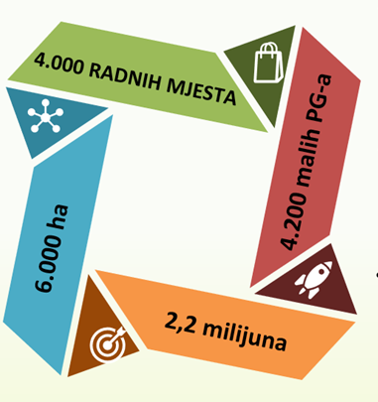
PRR – PROVEDBA: POSTIGNUĆA
preko 4.200 potpora za pokretanje poduzeća za razvoj malih poljoprivrednih gospodarstava
za preko 1.600 poljoprivrednih gospodarstava dodijeljena potpora
preko 4.000 novostvorenih radnih mjesta
potpora za preko 1.400
mladih poljoprivrednika
preko 11.700 isplaćenih zahtjeva za sudjelovanje u programima upravljanja rizicima
preko 1.000 potpora radi poboljšanja temeljnih usluga i infrastruktura u ruralnim područjima
6.000 ha razminiranog
poljoprivrednog zemljišta
preko 2,2 milijuna stanovnika obuhvaćeno podržanim LAG -ovima
kamata 0,1 %

Slide 7
MJERA 4 – ULAGANJA U FIZIČKU IMOVINU
PRIMARNA POLJOPRIVREDNA PROIZVODNJA
PRERADA POLJOPRIVREDNIH PROIZVODA
OBNOVLJIVI IZVORI ENERGIJE
>120
>90
>980
>1,8 mlrd kn
>85 mil kn
>520 mil kn
Notes:
Podaci se odnose na odobreni broj korisnika i iznos odobrene potpore

Slide 8
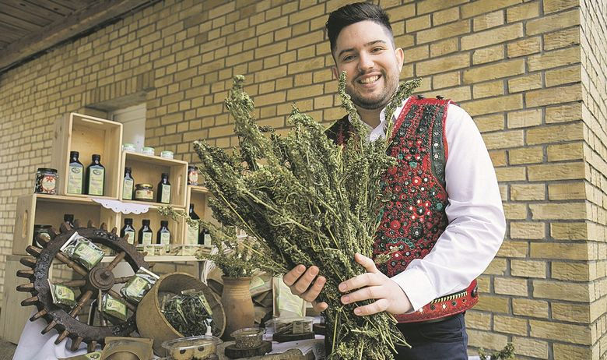
MJERA 6 – RAZVOJ POLJOPRIVREDNIH GOSPODARSTAVA I POSLOVANJA
MLADI POLJOPRIVREDNICI
MALA POLJOPRIVREDNA GOSPODARSTVA
NEPOLJOPRIVREDNE DJELATNOSTI
>1480
>630
>4.200
>510 mil kn
>470 mil kn
>300 mil kn
Notes:
Podaci se odnose na odobreni broj korisnika i iznos odobrene potpore

Slide 9
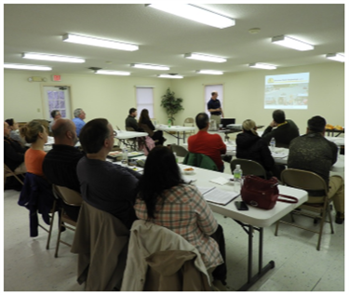
MJERA 7 - TEMELJNE USLUGE I OBNOVA SELA U RURALNIM PODRUČJIMA
DJEČJI VRTIĆI
DRUŠTVENI DOMOVI
VATROGASNI DOMOVI
20
200
17
>1 mlrd kn
>80 mil kuna
>95 mil kuna
Notes:
Podaci se odnose na odobreni broj korisnika i iznos odobrene potpore

Slide 10
LEADER
Provode LOKALNE AKCIJE GRUPE (LAG-ovi) na temelju lokalnih razvojnih strategija LAG-ova
4.1.1
Objavljeno 75% raspoloživih sredstava
246,8 milijuna kuna
6.3.1
LAG-ovi odabrali 903 projekta
122 milijuna kuna
7.4.1
4.2.1
APPRRR odobrila 72 milijuna kuna
Isplaćeno 35 milijuna kuna
Notes:
LAG-ovi su u razdoblju od veljače 2018. godine do 20. rujna 2019. raspisali LAG natječaje za sljedeće tipove operacija:
Tip operacije 6.3.1. „Potpora razvoju malih poljoprivrednih gospodarstava”
Do sada je 54 LAG-a objavilo 70 LAG natječaja za ovaj tip operacije, sa ukupnim iznosom sredstava u objavljenim LAG natječajima od 105,2 milijuna kuna. LAG-ovi su učitali 716 odabranih projekata u AGRONET sustav ukupne vrijednosti u iznosu od 79,7 milijuna kuna. Ukupni iznos isplaćene potpore iznosi 38,8 milijuna kuna.
Tip operacije 7.4.1. „Ulaganja u pokretanje, poboljšanje ili proširenje lokalnih temeljnih usluga za ruralno stanovništvo, uključujući slobodno vrijeme i kulturne aktivnosti te povezanu infrastrukturu”
Do sada je 44 LAG-a objavilo 50 LAG natječaja za ovaj tip operacije sa ukupnim iznosom sredstava od 103 milijuna kuna. LAG-ovi su učitali 187 odabranih projekata u AGRONET sustav ukupne vrijednosti u iznosu od 42,3 milijuna kuna.
Tip operacije 4.1.1. „Restrukturiranje, modernizacija i povećanje konkurentnosti poljoprivrednih gospodarstava”
Do sada je ukupno 21 LAG-ova objavilo 21 LAG Natječaj za ovaj tip operacije u vrijednosti 31,8 milijuna kuna.
Tip operacije 4.2.1. „Povećanje dodane vrijednosti poljoprivrednim proizvodima”
Do sada je ukupno 7 LAG-ova objavilo 7 LAG natječaja za ovaj tip operacije u vrijednosti od 6,8 milijuna kuna.

Slide 11
FINANCIJSKI INSTRUMENTI

Slide 12
POKRENUTI FINANCIJSKI INSTRUMENTI PRR-A

Slide 13
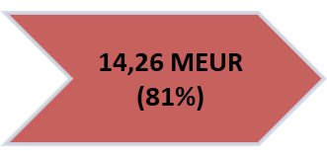
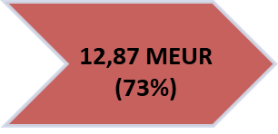
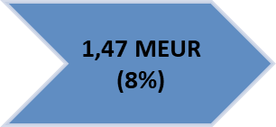
FINANCIJSKI INSTRUMENTI (FI) - PROVEDBA
alokacija
dostupno
KP
odobreno
KP
isplaćeno
KP
Notes:
Mikro zajmovi za ruralni razvoj - isplaćeno 40 korisnika u iznosu od 5.502.712,85 kn
Mali zajmovi za ruralni razvoj - isplaćeno 284 korisnika u iznosu od 92.303.328,65 kn
Pojedinačna jamstva za ruralni razvoj – izdana 3 jamstva u iznosu od 11.175.485,48 kn
UKUPNO isplaćna 327 korisnika u iznosu od 108.981.526,98 kn

Slide 14
OPERATIVNI PROGRAM ZA POMORSTVO I RIBARSTVO – RASPOLOŽIVA SREDSTVA
EU potpora EUR 252.643.138
HR potpora EUR 91.505.268
Ukupno EUR 344.148.406

Slide 15
OPPiR 2014. - 2020.– UGOVORENA I ISPLAĆENA SREDSTVA
Objavljena 44 natječaja
Dodjeljeno 1.403.151.368,93 kn javne potpore
Isplaćeno 698.703.429,82 kn javne potpore
2.151 korisnik

Slide 16
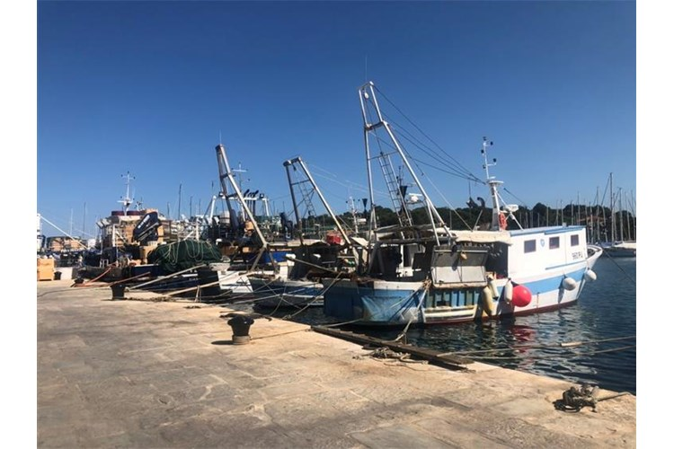
OPPiR 2014. - 2020. – POTPORA ZA UNAPRJEĐENJE RIBARSKE INFRASTRUKTURE
Ukupna alokacija za mjeru 41.463.927,00 eura (oko 311.000.000,00 kuna)
Objavljen i proveden 1 natječaj
Dodijeljeno 127.028.300,42 kuna javne potpore za 6 ribarskih luka:
Ribarska luka Savudrija: 4.583.478,55 kuna
Ribarska luka Vrsar: 10.533.456,56 kuna
Ribarska luka Rab: 16.904.114,85 kuna
Ribarska luka Vela Lamjana: 36.843.281,25 kuna
Ribarska luka Gaženica: 22.843.103,27 kuna
Ribarska luka Brižine: 35.320.865,94 kuna
ISPLAĆENO 4.946.543,41 kuna javne potpore

Slide 17
HVALA NA POZORNOSTI!

